Slide 1
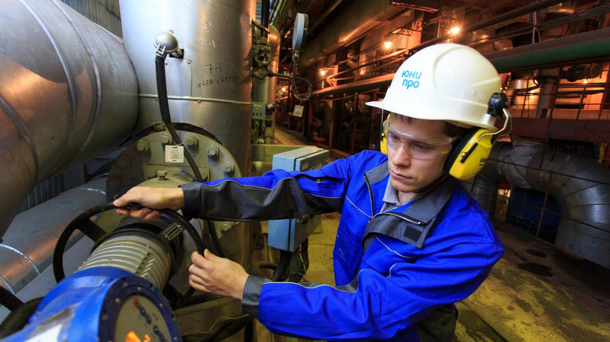

ПАО «Юнипро»

Slide 2
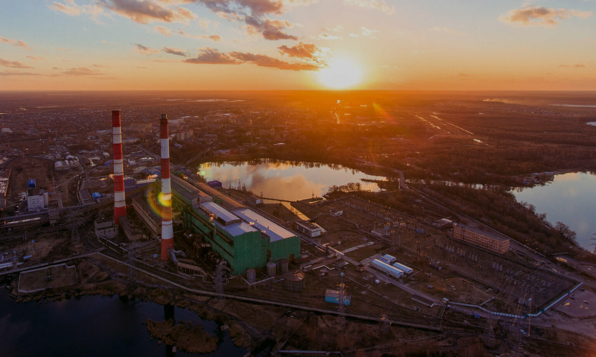




О компании Юнипро
4500 чел.
ПАО «Юнипро» –
наиболее эффективная компания
в тепловой электроэнергетике России
количество сотрудников
5 ГРЭС
Согласно Указу Президента Российской Федерации № 302 от 25 апреля 2023 года 83,73% акций ПАО «Юнипро», принадлежащих концерну Uniper SE, переданы во временное управление Федеральному агентству по управлению государственным имуществом (Росимущество)
в активе компании
11,3 ГВт
установленная мощность
3

Slide 3
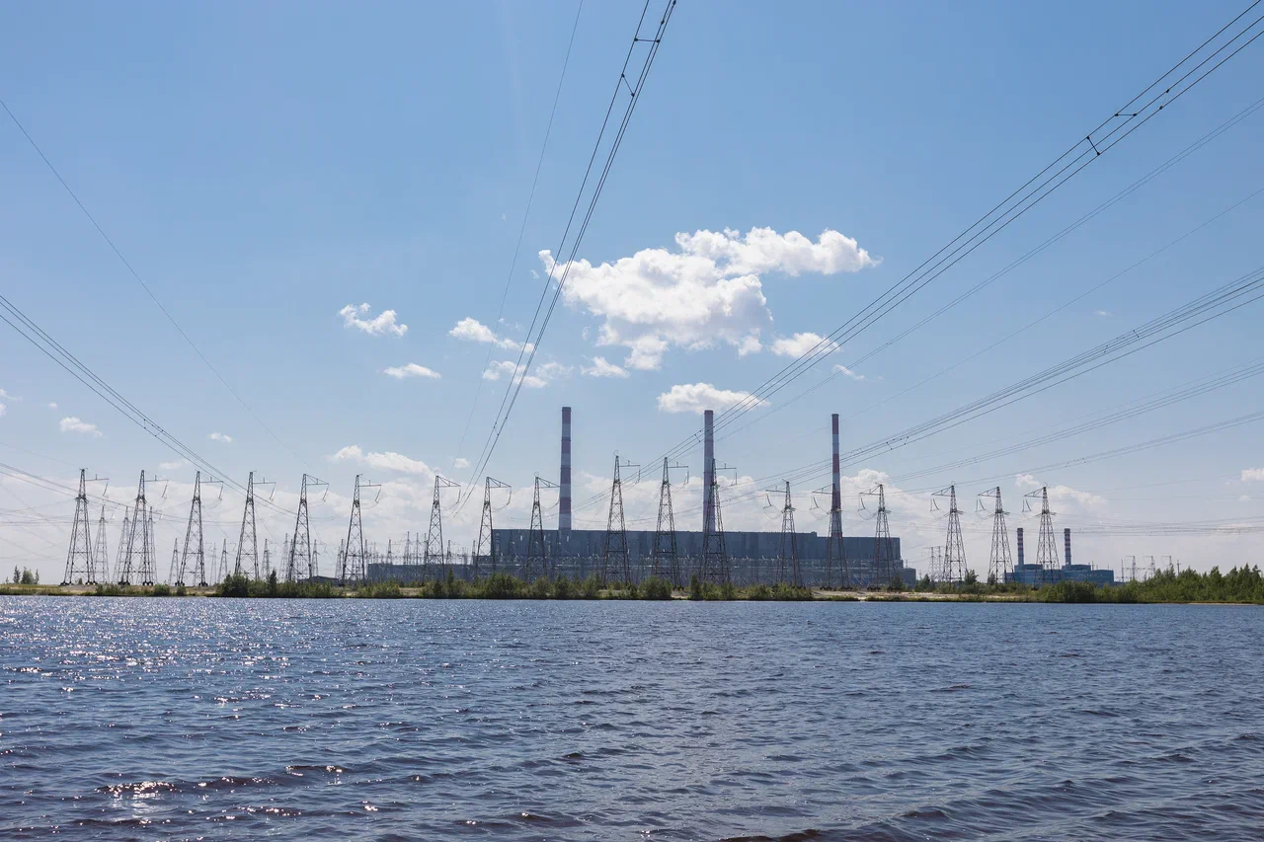
Положение в отрасли *
4,8%
доля Юнипро в общероссийском производстве электроэнергии
4,6%
доля в установленной
мощности ЕЭС России

Slide 4
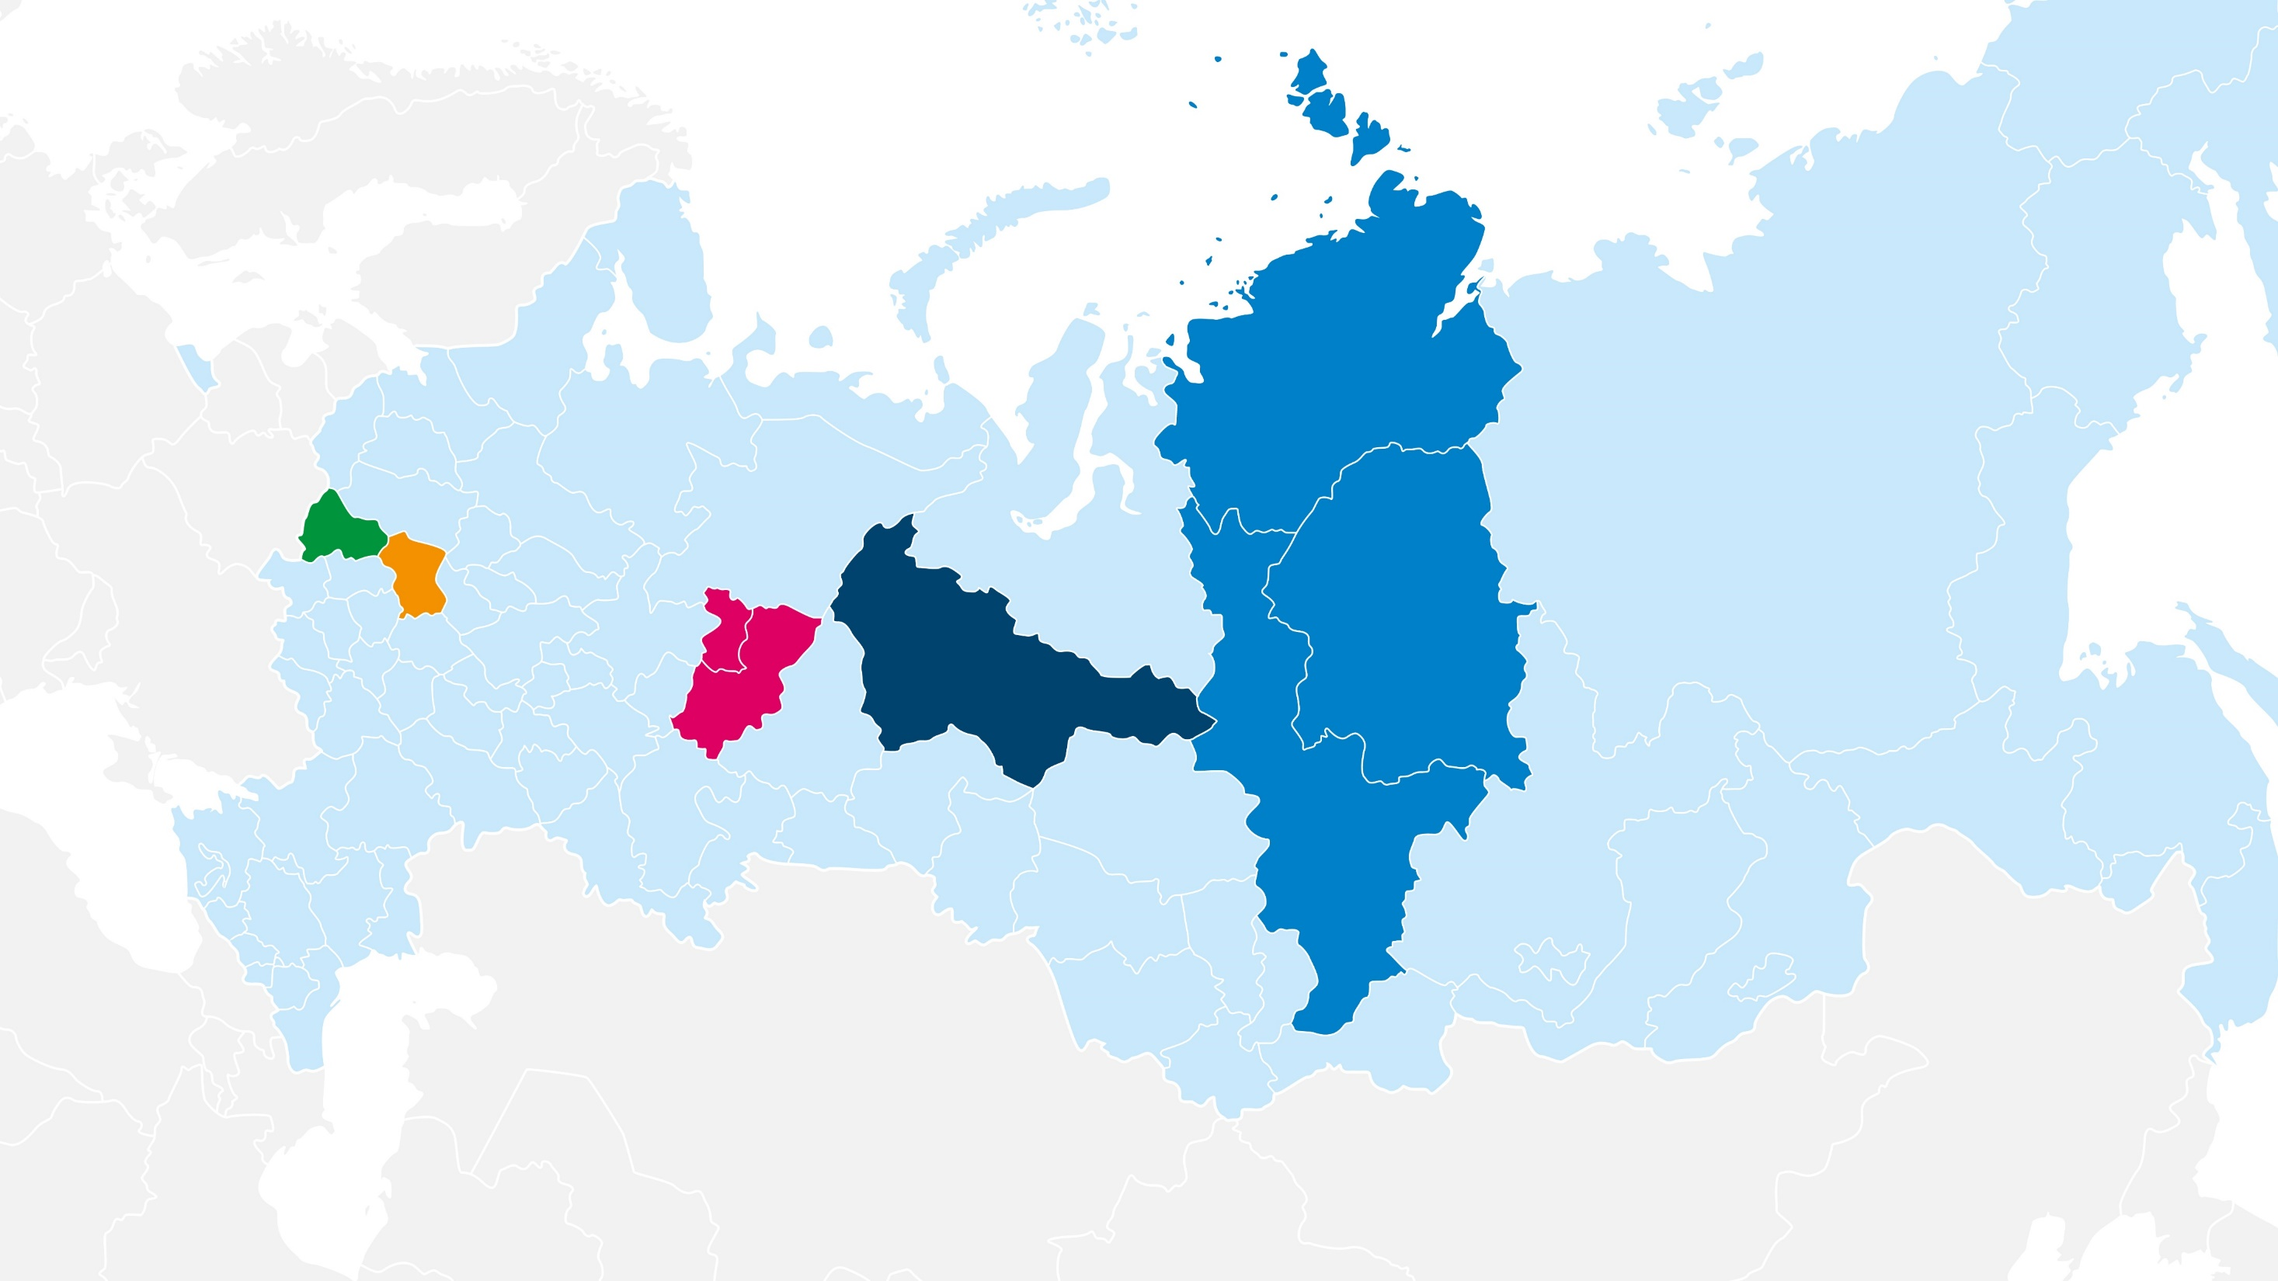

География ПАО «Юнипро»
11 285 МВт
Выработка и КИУМ* за 2022 год
установленная мощность**
* Коэффициент использования установленной мощности
Смоленская ГРЭС
Березовская ГРЭС
[ газ, уголь ]
[ уголь ]
годы ввода (включение в сеть)
годы ввода (включение в сеть)
1978-1985
Шатурская ГРЭС
Яйвинская ГРЭС
Сургутская ГРЭС-2
1987-2015
установленная мощность (МВт)
[ газ, уголь, торф, мазут ]
[ газ, уголь ]
[ газ ]
установленная мощность (МВт)
630
годы ввода (включение в сеть)
годы ввода (включение в сеть)
годы ввода (включение в сеть)
2420**
КИУМ, %
1971-2010
1963-2011
1985-2011
КИУМ, %
26,5
установленная мощность (МВт)
установленная мощность (МВт)
установленная мощность (МВт)
51,9
Выработка электроэнергии, млн кВт/ч
1500
1048
5687
Выработка электроэнергии, млн кВт/ч
1465
10941
КИУМ, %
КИУМ, %
КИУМ, %
49,5
50,4
61,1
Выработка электроэнергии, млн кВт/ч
Выработка электроэнергии, млн кВт/ч
Выработка электроэнергии, млн кВт/ч
** с октября 2023
6507
4626
30414
4

Slide 5
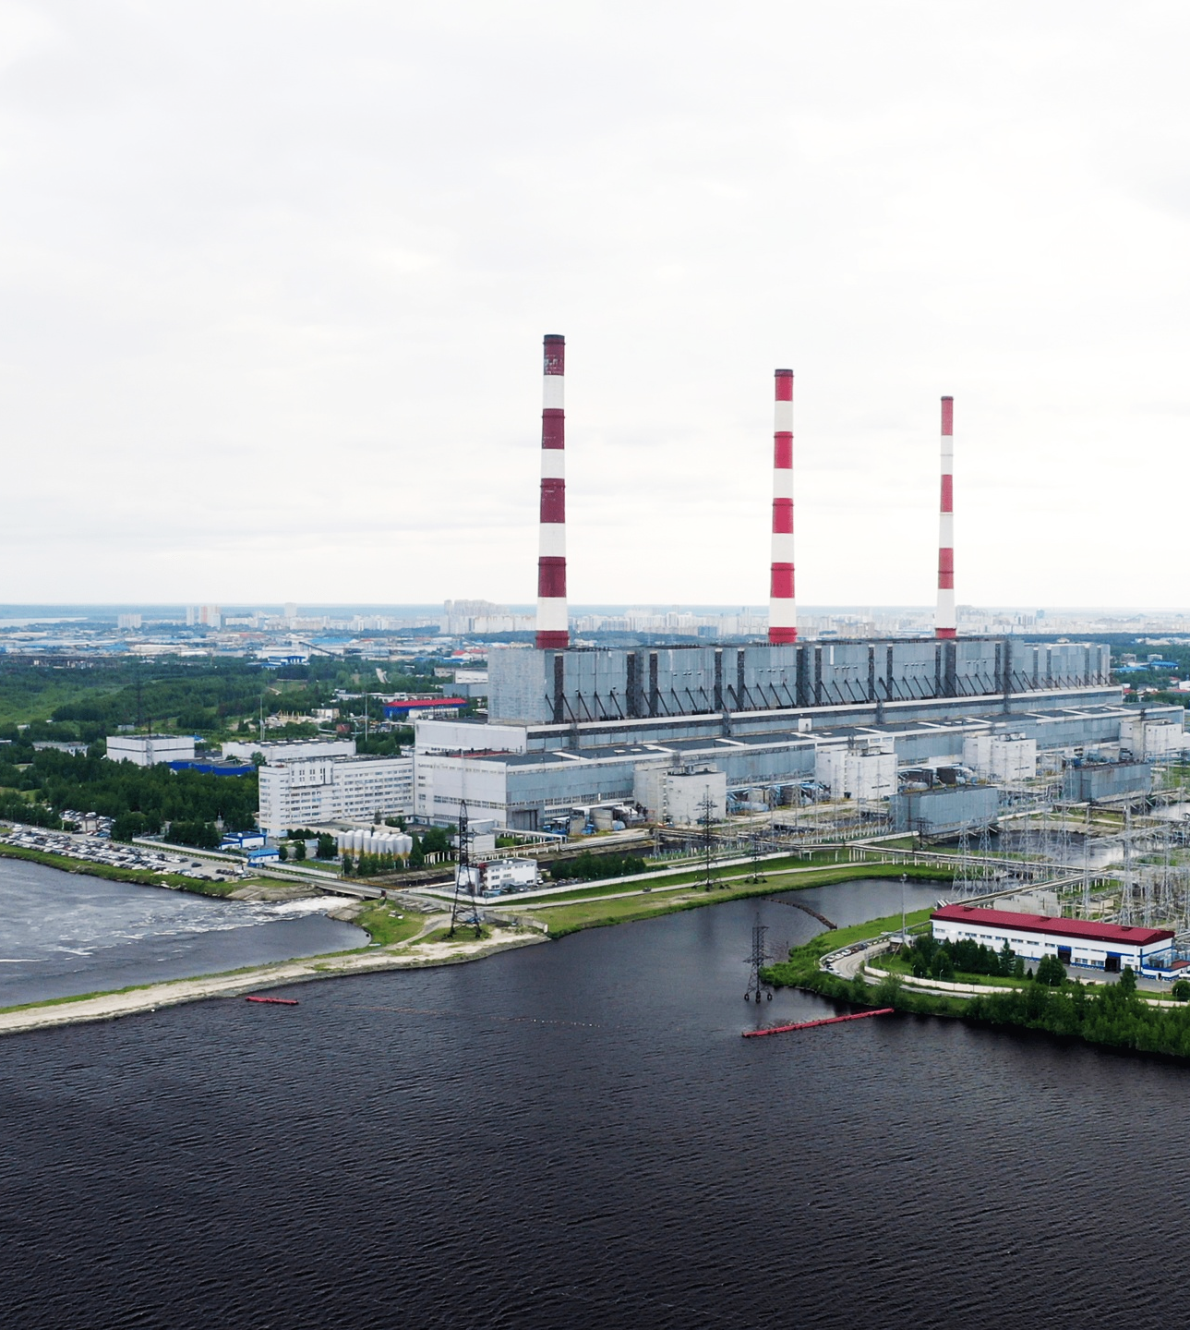


Активы –
Сургутская ГРЭС-2
Расположена в г. Сургуте Ханты-Мансийского автономного округа – Югры
Самая большая тепловая станция в мире по установленной мощности, работающая на газе
Сургутская ГРЭС-2 – одна из самых эффективных тепловых станций, самый крупный производитель электроэнергии в России
Первый блок станции был пущен в 1985 году
Шестой энергоблок был включен в сеть в сентябре 1988 года
В 2011 году запущены в эксплуатацию два новых парогазовых энергоблока суммарной мощностью 797,1 МВт
В 2016 году за счет перемаркировки энергоблоков ПСУ 800 МВт Сургутская ГРЭС-2 официально получила суммарную прибавку мощности в 60 МВт
В 2017 году Сургутская ГРЭС-2 выработала 1 триллион кВт*ч
В 2019 году мощность парогазового блока № 8 выросла на 10 МВт
Пять паросиловых блоков Сургутской ГРЭС-2 отобраны
для участия в программе модернизации
Модернизация блока № 1 закончена в 2022 году, его мощность увеличена на 20 МВт и составляет 830 МВт
Вид топлива: газ
I ценовая зона
Установленная мощность:
5 687 МВт
ПСУ-800 №№ 1-6 (годы ввода: 1985-1988)
ПГУ-400 №№ 7, 8 (год ввода: 2011)

Slide 6
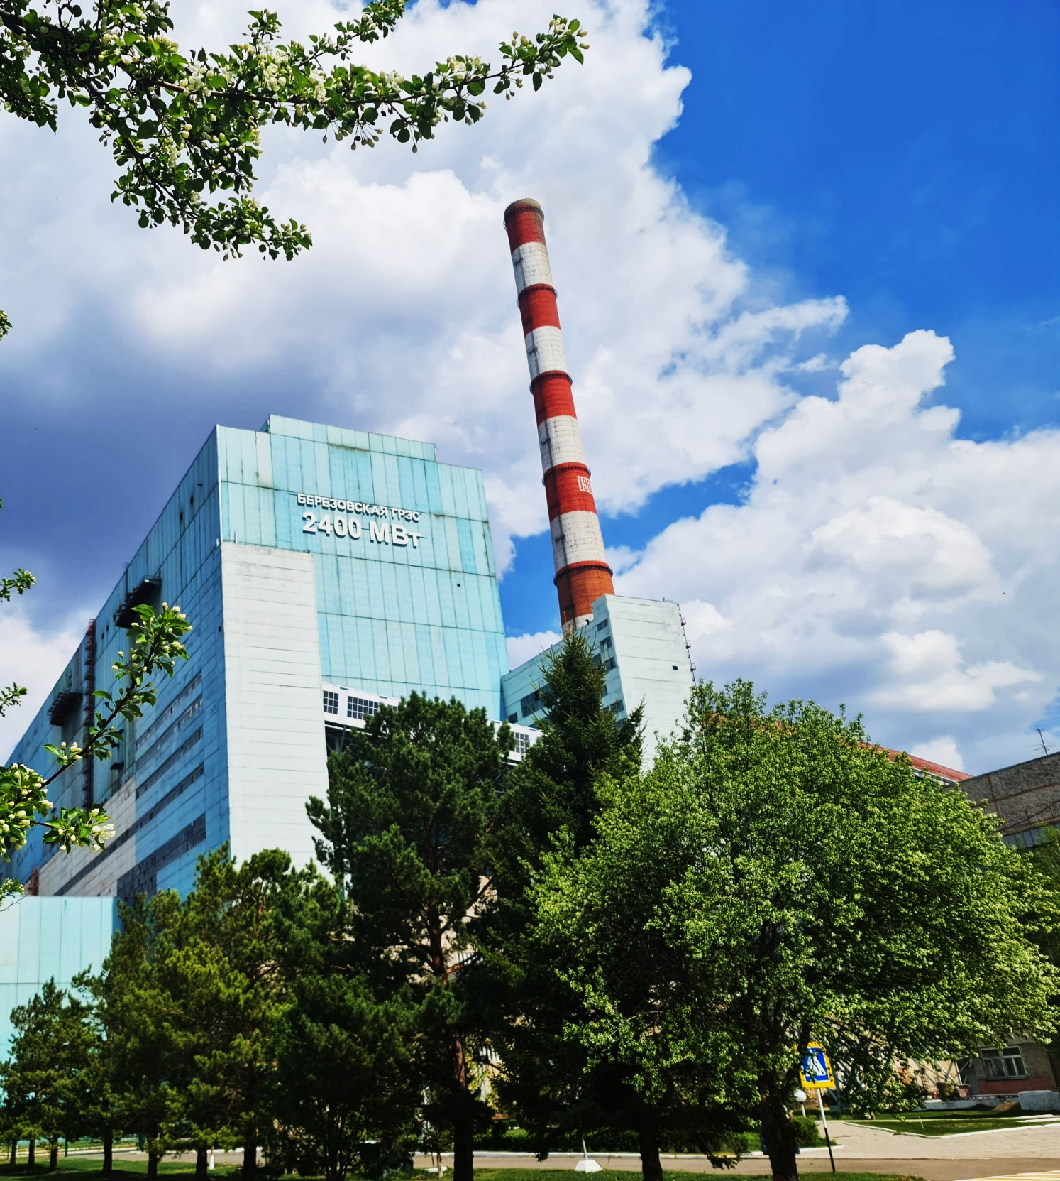
Активы –
Березовская ГРЭС
Расположена в Шарыповском районе Красноярского края. Установленная мощность – 2420 МВт
Это самая мощная тепловая электростанция Красноярского края
Березовская ГРЭС имеет уникальную схему поставки топлива Основной объем угля поступает на электростанцию непосредственно с Березовского месторождения Канско-Ачинского бассейна двумя 14-километровыми открытыми конвейерами
Пробный пуск первого энергоблока состоялся 1 декабря 1987 года, блок включен в сеть в марте 1988 года, второй –
в апреле 1991 года
К строительству на Березовской ГРЭС третьего энергоблока мощностью 800 МВт компания приступила в мае 2011 года
Блок был введен в эксплуатацию в 2015 году. В 2022 году мощность блока была увеличена до 810 МВт
Дымовая труба Березовской ГРЭС – самый высокий технологический объект в России. Ее высота 370 м
Вид топлива: уголь
II ценовая зона
Установленная мощность:
2 420 МВт
ПСУ-800 №№ 1, 2 (годы ввода: 1987-1991)
ПСУ-800 № 3 (год ввода: 2015)

Slide 7
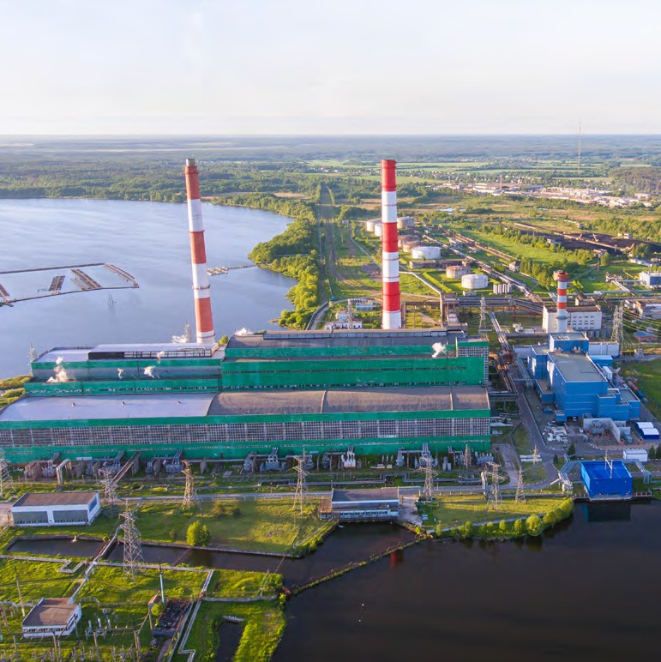
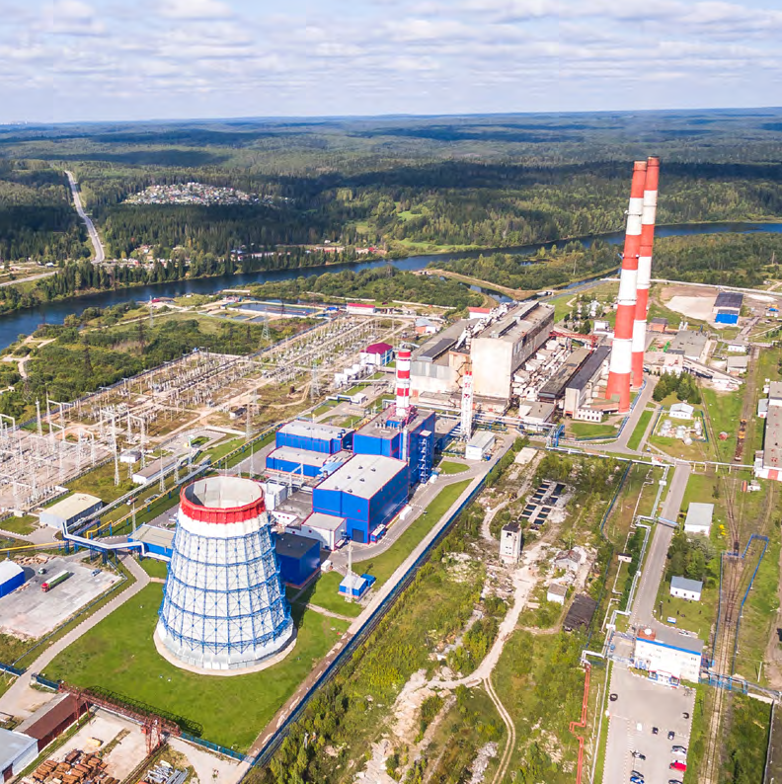
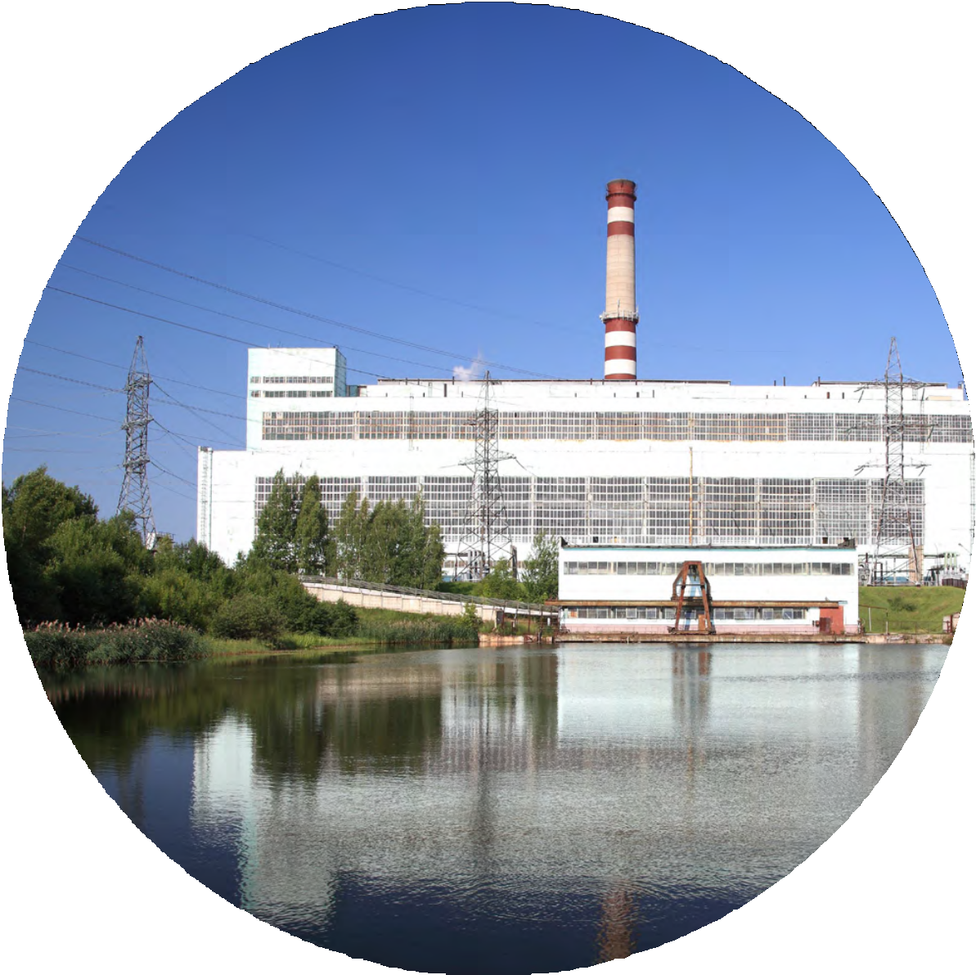
Активы
Шатурская ГРЭС
Московская область,
г. Шатура
Вид топлива: газ, уголь, торф, мазут
I ценовая зона
Установленная мощность:
1 500 МВт
ПСУ №№ 1-6 (годы ввода: 1971-1986)
ПГУ-400 (год ввода: 2010)
Яйвинская ГРЭС
Пермский край, Александровский муниципальный округ, пос. Яйва
Смоленская ГРЭС
Смоленская область, Духовщинский район, пос. Озерный
Вид топлива: газ, уголь
I ценовая зона
Установленная мощность:
1 048 МВт
ПСУ №№ 1-4 (годы ввода: 1963-1965)
ПГУ-400 (год ввода: 2011)
Вид топлива: газ, уголь
I ценовая зона
Установленная мощность:
630 МВт
ПСУ №№ 1-3 (годы ввода:1978-1985)

Slide 8
Приоритетные направления деятельности
1
2
ГЕНЕРАЦИЯ ЭНЕРГИИ
ИНЖИНИРИНГ
Реализация внутренних проектов
Управление действующими мощностями
в пяти субъектах Российской Федерации
Строительство и реконструкция
объектов генерации для внешних клиентов
3
РАСПРЕДЕЛЕННАЯ ГЕНЕРАЦИЯ
Предоставление своим клиентам
индивидуальных решений
в области распределенной генерации
путем нового строительства или модернизации
существующих энергетических мощностей
10

Slide 9
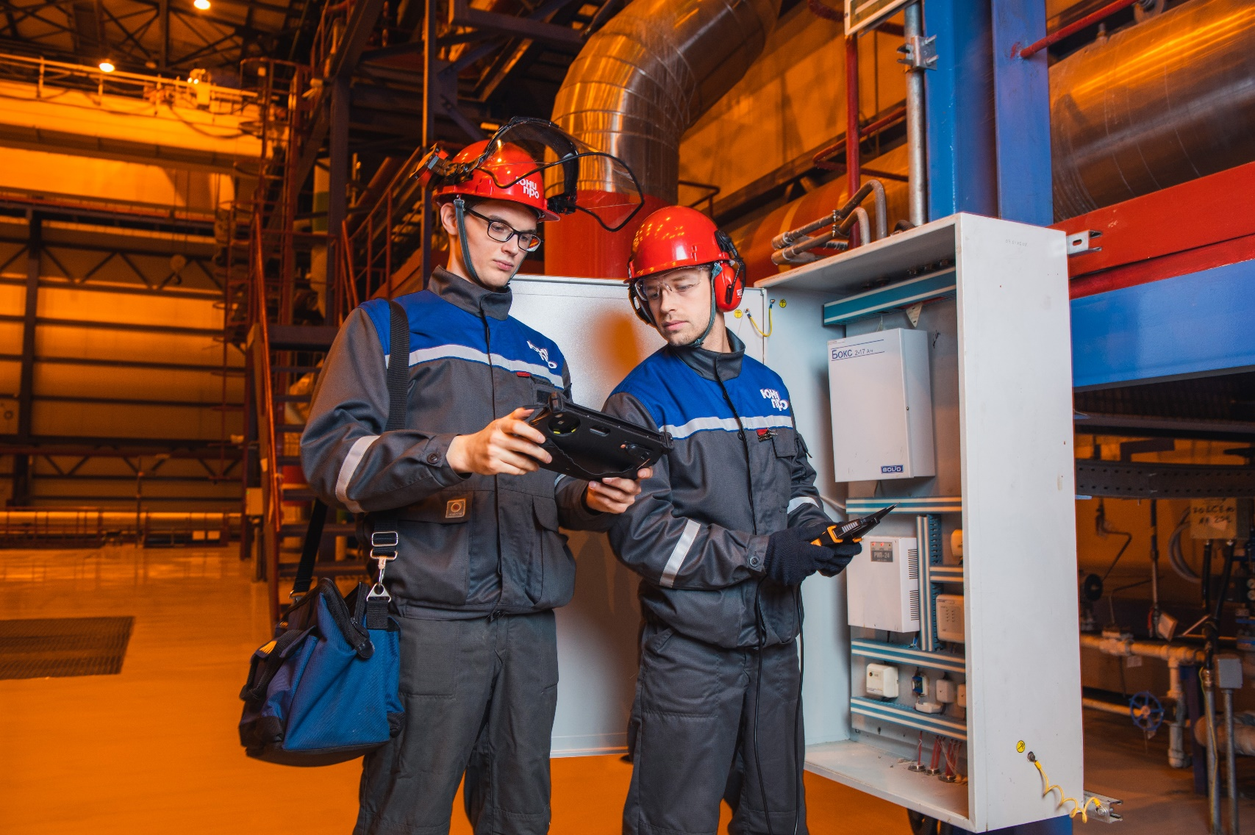
Стипендиальная программа для студентов
1-4 курсов

Slide 10
Стипендиальная программа
Участник программы
На время обучения
После окончания
учебного заведения
студент 1-4 курса
участник отборочного тура от Общества в учебном заведении
успешный финалист этапов тестирования и интервью
студент получает стипендию 9000 рублей*
гарантированное место для прохождения практики
*на 2023 год
гарантированное трудоустройство
минимум времени на адаптацию
знакомый коллектив

Slide 11
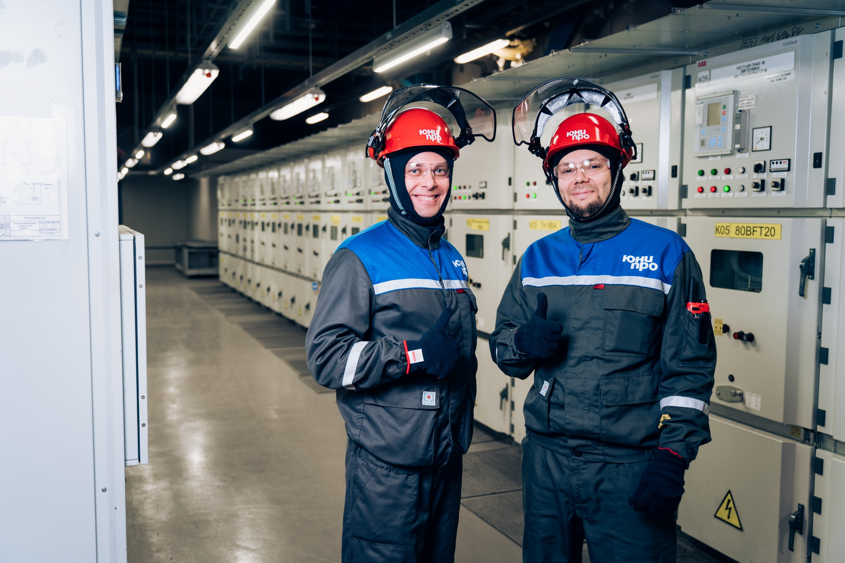
Стипендиальная программа.
Преимущества для студентов
стабильная финансовая поддержка
на весь период обучения
гарантированное место для прохождения практик
и площадка для написания диплома,
с поддержкой высококвалифицированных наставников
снижение риска ошибки в выборе сферы бизнеса, профессии при поиске работы после окончания вуза
минимальные сроки на адаптацию к специфике бизнеса, регламентам, культуре компании, коллективу и руководителю
уверенность в будущем: компания
заинтересована в 100% найме стипендиата

Slide 12
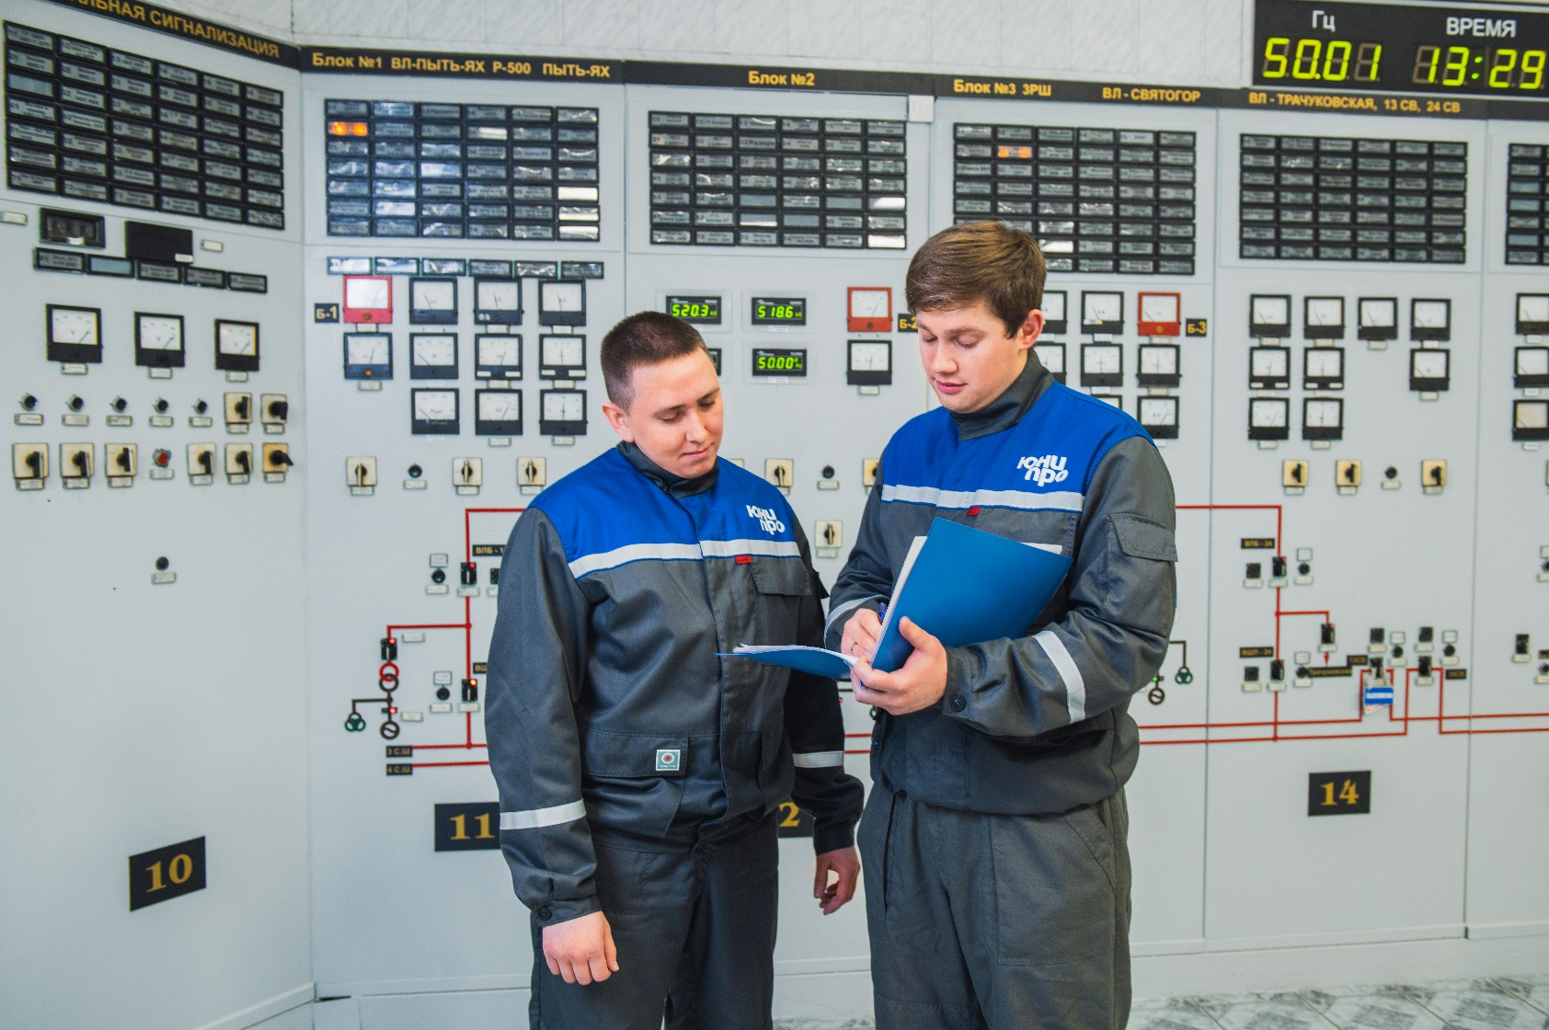
Прохождение практики для студентов 1-4 курсов

Slide 13
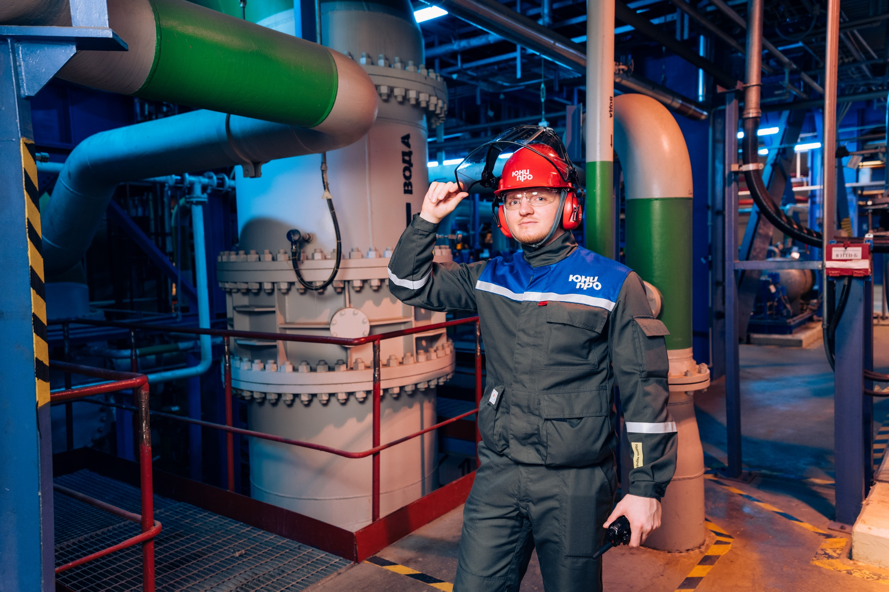
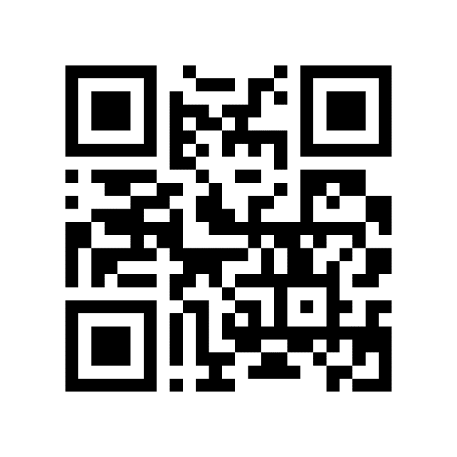
Практика в ПАО «Юнипро»
Хочешь пройти практику в Юнипро?
Присылай заявку* на hr@unipro.energy
Отправь заявку прямо сейчас:
*Заявки на практику принимаются за 3 месяца до ее начала

Slide 14

Предложение компании для выпускников

Slide 15
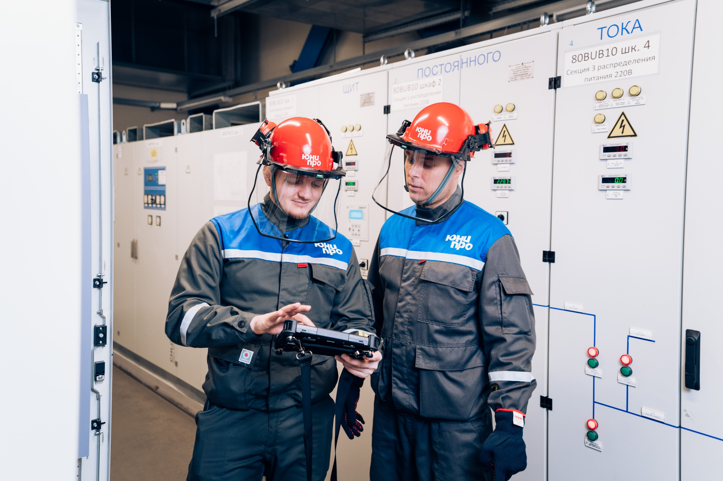
Кто нужен ПАО «Юнипро»?
Мы приглашаем молодых специалистов
с профильным образованием на начальные позиции в ключевые подразделения производственного блока:
Котлотурбинный цех
Электрический цех
Цех централизованного ремонта
Химический цех
Производственно-техническая служба
Цех тепловой автоматики и измерений

Slide 16
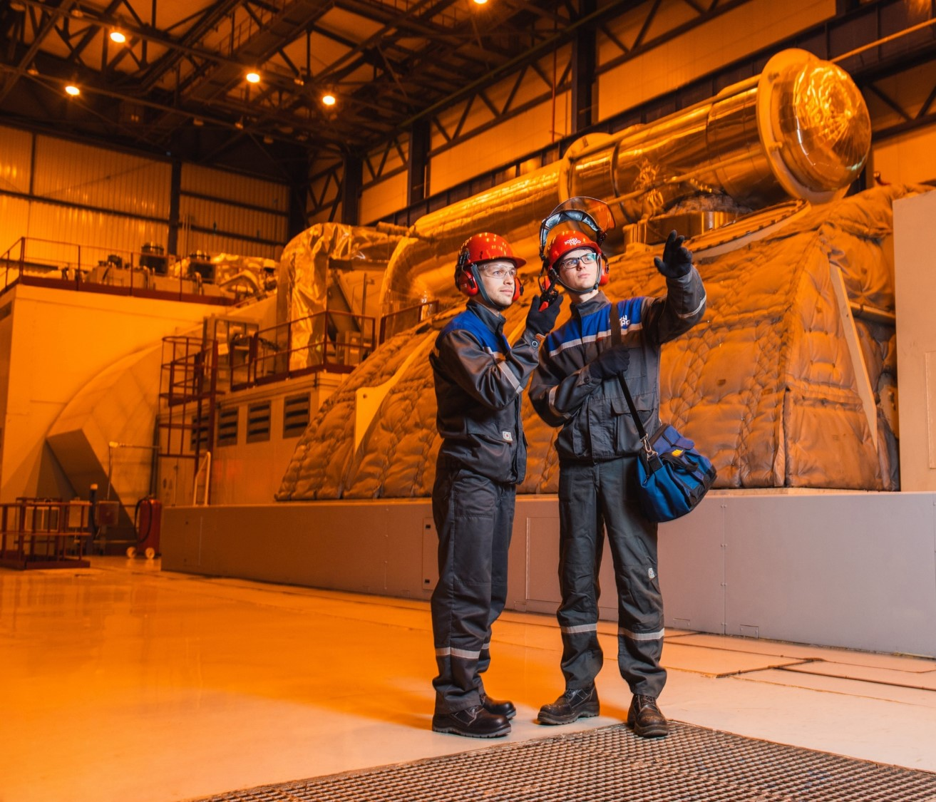
Программы для молодых специалистов
Программа ускоренной подготовки
Программа «Кадровый резерв»
Программы наставничества и профессиональной подготовки
Спортивные и корпоративные мероприятия
Молодежные объединения на станциях
Волонтерская деятельность

Slide 17
Условия на первый год работы
  Средняя заработная плата
  50 000 - 65 000 руб.
  (в зависимости от региона)
  Единовременная
  выплата подъемных в размере 1 оклада
  Оплата авиа или ж/д билета
  до места расположения станции
  Оплата аренды квартиры иногородним
  молодым специалистам
  ДМС: полный спектр со стоматологией
  Страхование жизни
  Материальная помощь к отпуску
  Оплата санаторно-курортного отдыха

Slide 18



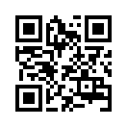
1
2
3
Как стать стипендиатом или сотрудником Юнипро
Направь резюме на электронный адрес hr@unipro.energy
с указанием в теме письма
«Стипендиальная программа» или «Молодой специалист работа», «Студент на практику»
Пройди отбор: конкурс резюме, телефонное интервью и онлайн-тестирование
Получи предложение о стажировке, участии в стипендиальной программе или работе
  Прислать
  резюме

Slide 19

Самое интересное о Юнипро
Все о компании в онлайн-журнале «Юнипро Мегаватт»!
Читайте на сайте mw.unipro.energy:
Тренды и новости энергетики
Новости Юнипро и аналитика
Инновационные идеи и передовые технологии
Видеорепортажи с места событий
Интервью и многое другое

Slide 20



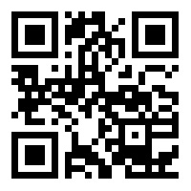
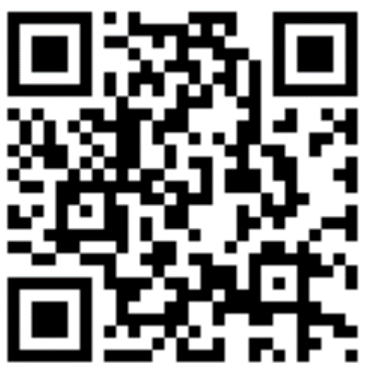
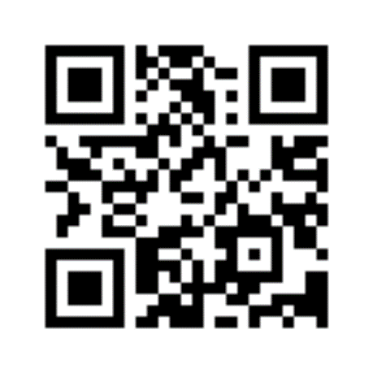
Юнипро в соцсетях
Заходи
на сайт Юнипро
Подписывайся
в социальных сетях

Slide 21
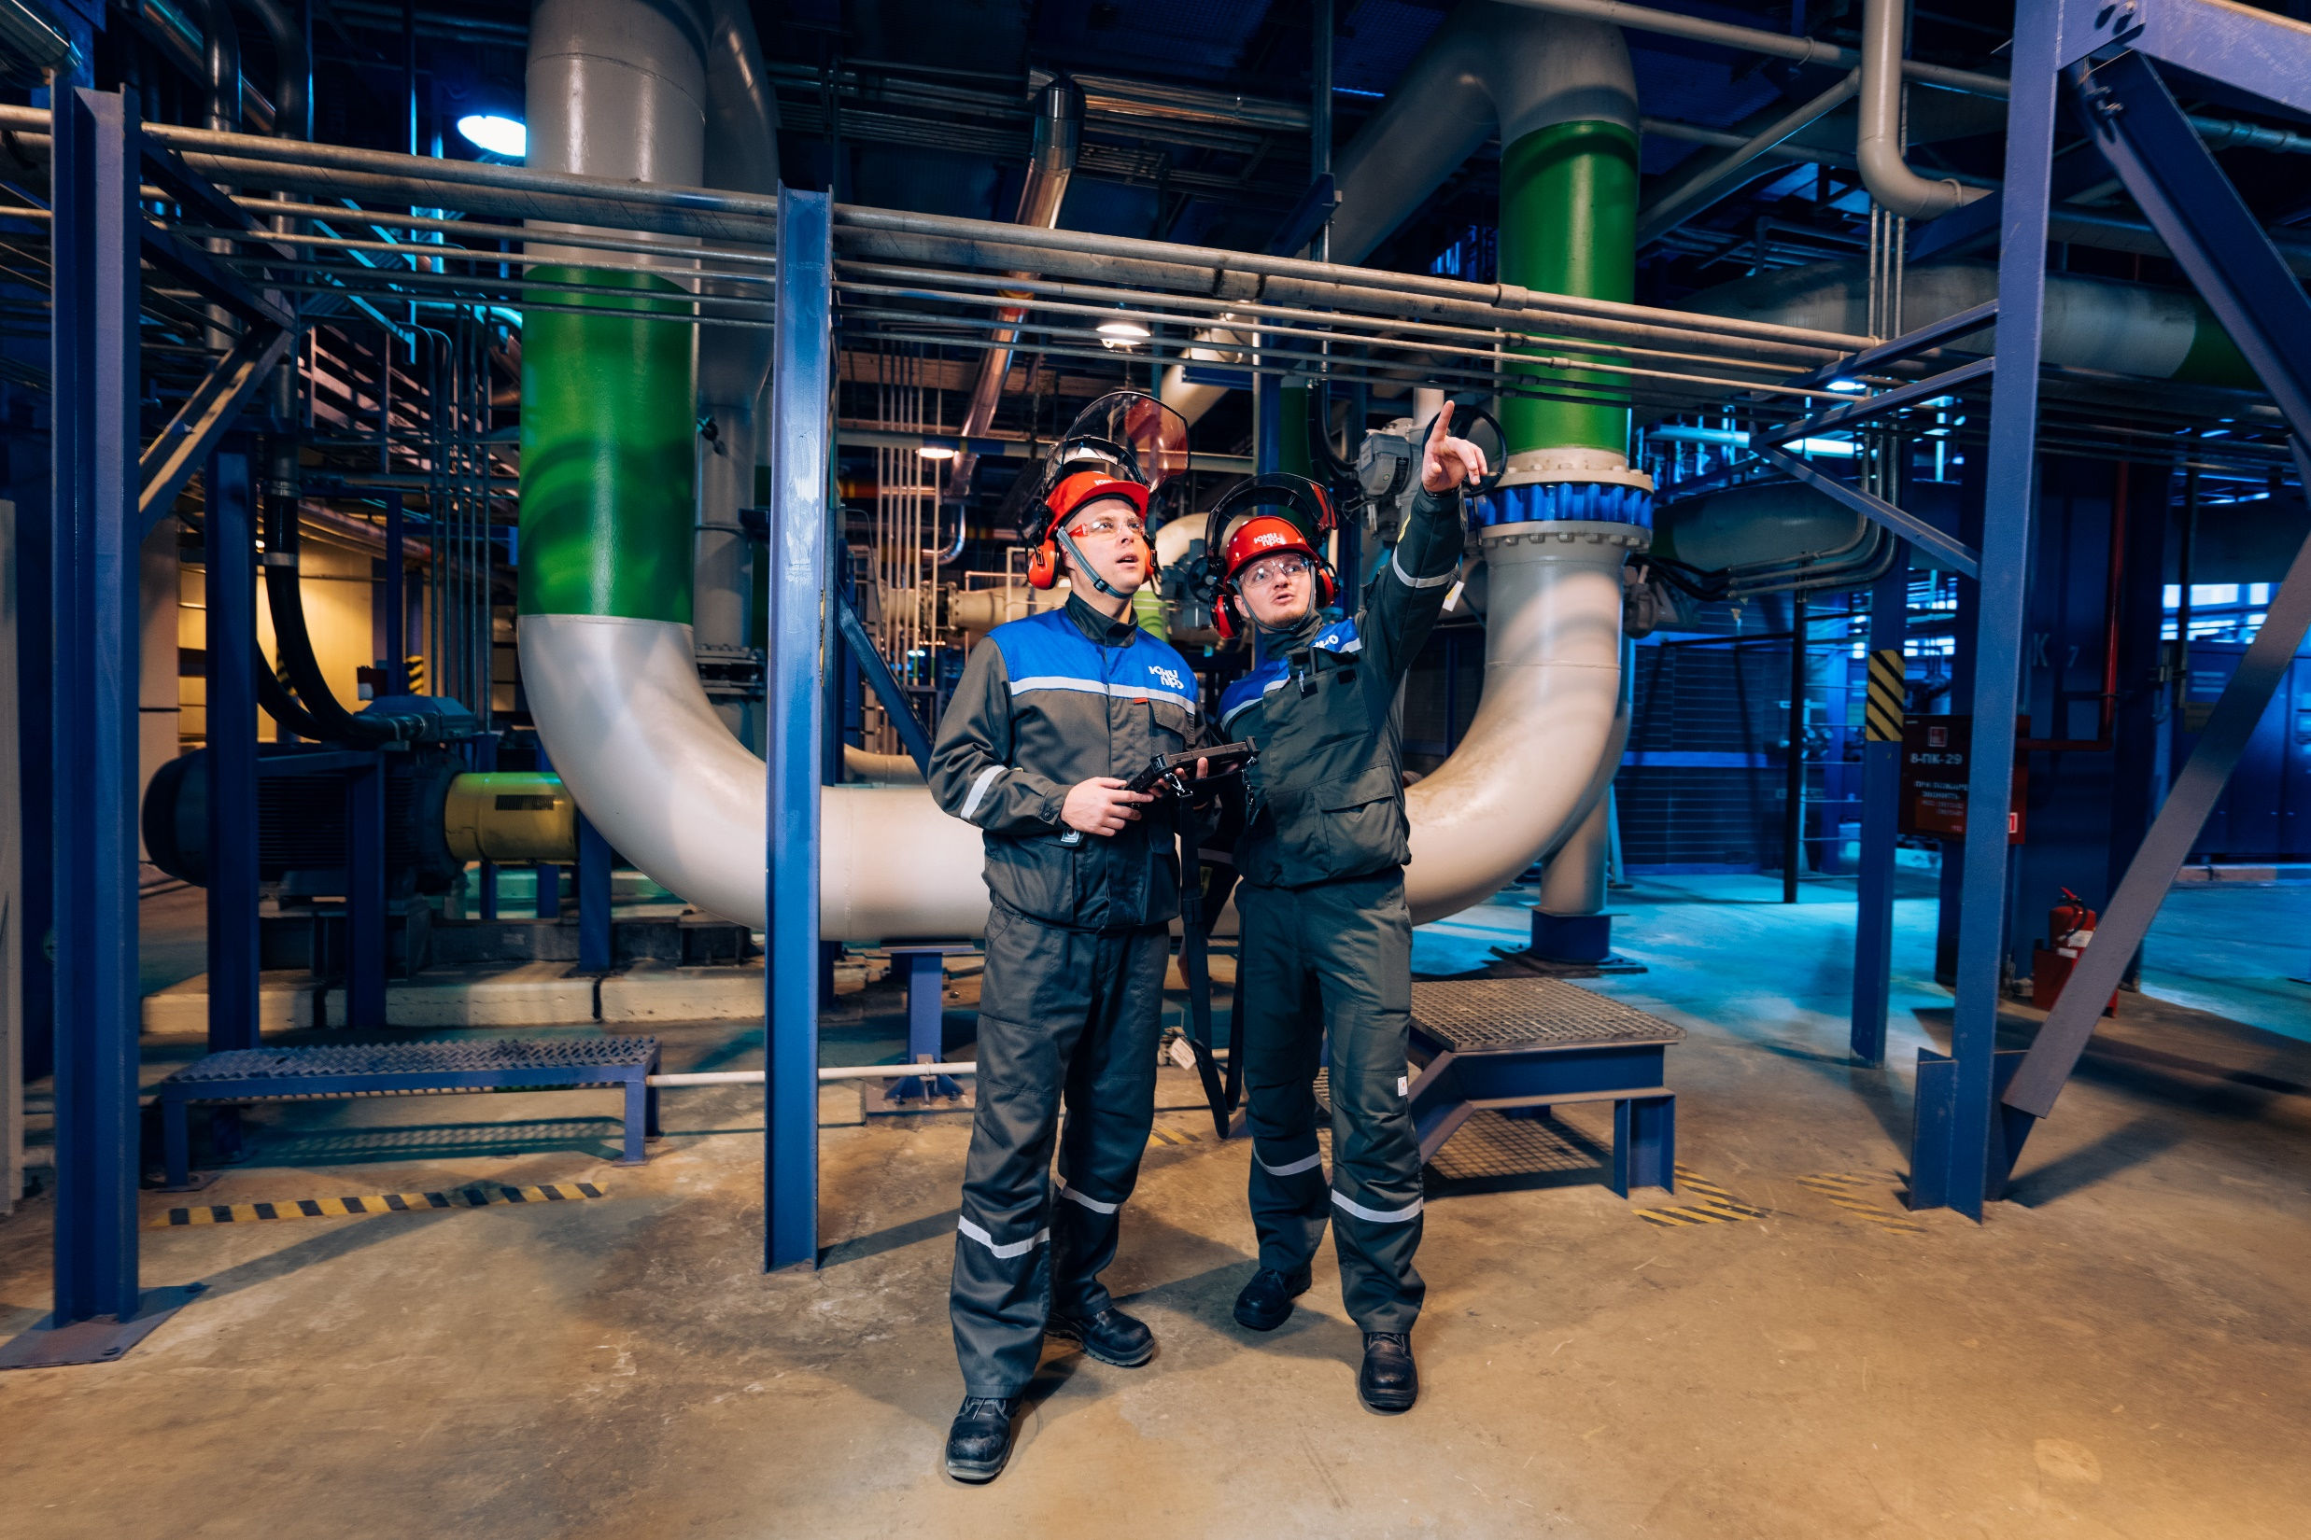
Спасибо!
Сайт компании: www.unipro.energy
Новости Юнипро: www.mw.unipro.energy
Для резюме: hr@unipro.energy

